Slide 1
이용자 창조형 음악 콘텐츠 서비스 기술 개발
2010. 3. 4.
방송통신융합연구부문

Slide 2
목차
II. 연구목표 달성도
III. 연구수행 방법
IV. 연구수행 결과물
I. 과제 개요
V. 차년도 연구계획

Slide 3
목차
II. 연구목표 달성도
III. 연구수행 방법
IV. 연구수행 결과물
I. 과제 개요
V. 차년도 연구계획
과제 개요
연구목표 및 내용
추진일정

Slide 4
I. 과제 개요
과제명 |  | 이용자 창조형 음악 콘텐츠 서비스 기술 개발
주관 연구 기관 |  | 한국전자통신연구원
연구 책임자 |  | 강경옥 (실감음향연구팀장)
참여연구기관 |  | ㈜ 오디즌, ㈜ 엔터기술, 배재대학교 산학협력단
구분 |  | 총연구기간 | 당해년도 (’09)
연구기간 |  | 2009.3. ~ 2011.2. (2년) | 2009.3. ~ 2010.2.
연구개발비 | 정부출연금 | 1,390 백만원 | 690 백만원
 | 연구기관부담금 | 480 백만원 | 240 백만원
 | 계 | 1,870 백만원 | 930 백만원
참여인력 |  | 50 명 (16.7 M/Y) | 28명 (8.41 M/Y)

Slide 5



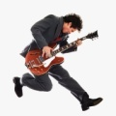
I. 과제 개요 – 필요성
멀티트랙 음악 서비스 개시에 따라 확대된 제작자, 사업자, 이용자의 상호작용을 반영하는 새로운 음악 콘텐츠 가치사슬의 창출이 필요
음원 획득 단계
콘텐츠 저작 단계
전송 단계
콘텐츠 소비 및 이용자 창조 단계
멀티트랙 음원
음악 특징 추출
On/Off-line 음반 시장(Music 2.0)
음악 UCC 제작
믹싱
이용자 편곡
새 악기 추가
리듬
리믹스
장르
…
음량 제어
트랙편집,연주
콘텐츠 생성
UCC 서버
Ecosystem
(콘텐츠 유통,
부가서비스 제공)
템포 변경
부가
서비스
음원 분리
음악특징정보
음악 장면 및 분위기 제어
음원 제어 노래방
보컬,악기 제거
기존음원
콘텐츠 서버
기본
서비스
다객체 오디오 부호화
핵심 기술
주요
기능
매체 예
데이터 흐름

Slide 6
I. 과제 개요 – 연구목표 및 내용
정형화된 음악 콘텐츠 서비스를 다양한 변형과 창조적 소비가 가능한 신개념 음악 콘텐츠 서비스로 발전시키기 위한 이용자 창조형 음악 콘텐츠 서비스 기술 개발
이용자 창조형 음악 콘텐츠 서비스를 위한 음악 신호처리 기술 연구
기존의 음원 활용을 위한 음원 분리 기술
이용자 창조형 음악 콘텐츠 서비스 기술검증 시스템 개발
이용자 창조형 음악 콘텐츠 저작기술 (저작도구)
최종목표
기술분야
고품질 다객체 오디오 부복호화 기술
이용자 창조형 음악 콘텐츠 재생기술 (재생기)
기술개발 및 성능목표
일반 음악 신호¹에서 주요 객체 음원²을 추출/제거하는 기술
SIR⁴ 10dB 이상 MOS⁵ 3.5 이상
음원 특징 기반 스테레오 오디오 부호화 기술
MOS 4.0 @ 48kbps
음악 분위기 제어 기술
파라미터 기반 다객체 오디오 부호화 기술³
5개 객체에 대해 MOS 4.0 @ 40kbps⁶
음원의 특징 검출/변환 및 악기 트랙 추가/제거에 의한 음악 장면/분위기 제어 기술
특징 추출 성능 85% 이상(추출된 음원특징과 실제 음원 구간의 검출 적중률)
기능 검증 (스테레오 음원 추출/제거, 음원 특징 추출/제어, 콘텐츠 생성, 부호화)
기능 검증 (음원 선택, 음원 볼륨 조정, 프리셋, 분위기 제어, UCC)
주1. Underdetermined 환경
주2. 보컬, 리듬, 하모니 악기들
주3. SAOC 기술 성능 개량
주4. Signal to Interference
Ratio
주5. Mean Opinion Score
주6. 객체간 공간 정보 파라미터
데이터량

Slide 7

I. 과제 개요 – 추진일정 (총년도)
과 제 내 용 | 추 진 일 정
 | 1차년도 |  | 2차년도
 | 상반기 | 하반기 | 상반기 | 하반기
기존의 음원 활용을 위한 음원분리 기술 음원 분리를 위한 음원의 특징 검출 기술 연구 일반 음악 신호에서 주요 객체 음원을 추출/제거하는 기술 개발
고품질 다객체 오디오 부복호화 기술 객체별 오디오 부복호화 알고리즘 연구 파라미터 기반 다객체 오디오 부복호화 알고리즘 연구 고품질 다객체 오디오 부복호화 기술 개발
음악 분위기 제어 기술 음악 분위기 제어를 위한 음원의 특징 검출 기술 연구 음악 분위기 제어 기술 개발
이용자 창조형 음악 콘텐츠 서비스 기술 검증 시스템 서비스 검증용 재생 기술 개발 이용자 창조형 음악 콘텐츠 저작 및 재생기술 개발
사업비 집행계획(천원) | 930,000 |  | 940,215
주요 Milestone( )완성점에서의 수행결과 산출물 | 파라미터 기반 다객체 오디오 부호화 알고리즘 음원 특징 추출 알고리즘(80%) 서비스 검증용 프로토타입 재생 단말 국제 특허 2건 |  | 다객체 오디오 파라메트릭 부호화 모듈 음원특징 기반 오디오 부호화 모듈 음원 특징 추출 알고리즘(85%) 주요 객체 음원 추출 모듈 이용자 창조형 음악 콘텐츠 저작 도구 이용자 창조형 음악 콘텐츠 재생 단말 국제 특허 2건, SCI 논문 2건

Slide 8
I. 과제 개요 – 추진일정 (당해년도)
과 제 내 용 | 추 진 일 정
 | 3 | 4 | 5 | 6 | 7 | 8 | 9 | 10 | 11 | 12 | 1 | 2
기존의 음원 활용을 위한 음원분리 기술 주파수/시간/음상 영역에서의 특징 연구 특징 데이터베이스 생성 특징 별 음원분리 활용도 검토
고품질 다객체 오디오 부복호화 기술 특징 기반 분류 기술 연구 특징 기반 코딩 방식 연구 공간큐 파라미터 연구 Lossless 코딩 방식 연구
음악 분위기 제어 기술 -요구사항 수렴 및 서비스 모델 구축 특징 분석 및 서비스 모델 기반 특징 선별 특징 추출 기술 연구 - 특징과 분위기 사이의 연관관계 연구
이용자 창조형 음악 콘텐츠 서비스 기술 검증 시스템 사업자 및 이용자 재생단말 요구사항 도출 -재생단말 분위기 제어 인터페이스 설계 및 구현
주요 Milestone( )완성점에서의 수행결과 산출물 | 파라미터 기반 다객체 오디오 부호화 알고리즘 |  |  |  |  |  | 음원 특징 추출 알고리즘(80%) 서비스 검증용 프로토타입 재생 단말 국제 특허 2건

Slide 9
목차
II. 연구목표 달성도
IV. 연구수행 결과물
I. 과제 개요
V. 차년도 연구계획
항목 별 개요
항목 별 수행내용
항목 별 평가방법
항목 별 계획 대비 목표 달성도
계획 대비 목표 달성도 (요약)
III. 연구수행 방법

Slide 10
II. 연구 목표 달성도 – 음원 분리 (1/4)
음원 분리 연구 개요
기존 스테레오 형태의 콘텐츠 활용을 위한 주요 음원 검출/분리 연구
주요 음원 검출: 주요 음원의 발생 구간 검출
주요 음원 분리: 주요 음원(보컬, 타악기, 나머지 화성악기) 분리 구조 확립
보컬 음원 분리
타악기 음원 분리
보컬+화성악기
화성악기
(구간검출前)
화성악기
혼합 신호
구간검출
타악기
보컬(구간검출前)
보컬

Slide 11
II. 연구 목표 달성도 – 음원 분리 (2/4)
음원 분리 연구 수행 내용 (구조도)
타악기 분리 모듈: 타악기 음원 분리 및 보컬 분리 음질 향상
보컬 분리 모듈: 센터 채널 추출 모듈 활용 및 성능 향상
혼합 신호(L)
타악기 분리 모듈(NMPCF¹)
보컬 + 나머지 화음 악기 (L)
보컬 분리 모듈
센터 채널 추출 모듈
혼합 신호 (R)
보컬 + 나머지 화음 악기 (R)
화음 악기 복원 신호
(서라운드 L 채널)
화음 악기 복원 신호
(서라운드 R 채널)
주1. NMPCF: Nonnegative Matrix Partial Co-Factorization
보컬 복원 신호
(센터 채널)
타악기 복원 신호 (L)
보컬 복원 신호
(후처리 이전)
타악기 복원 신호 (R)
고품질
노래방 음원
Music 2.0
보컬 음정
추출 모듈
서라운드 보컬
복원 신호 (L)
서라운드 보컬 추출 모듈 (L)
Info.
Info.
서라운드 보컬 추출 모듈 (R)
보컬
보컬 복원 신호 (후처리 이후)
보컬
화음 악기 (L)
NMPCF
화음 악기 (L)
화음 악기 (R)
서라운드 보컬
복원 신호 (R)
화음 악기 (R)
타악기 (L)
타악기 (L)
화음 악기 복원 신호 (L) (후처리 이후)
타악기 (R)
타악기 (R)
화음 악기 복원 신호 (R) (후처리 이후)
Notes:
블록 텍스트 등을 모두 볼드로 변경하였음

Slide 12
II. 연구목표 달성도 – 음원 분리 (3/4)
연구 수행내용 (수행방법)
연구 목표
연구 내용
수행 방법
기존 음원의 활용을 위한 음원 분리 기술 연구
-음원 분리를 위한 음원의 특징 추출 연구
시간/주파수/ 음상 영역에서의 음원별 특징 연구
참조 모델 구현
보컬 음원 분리 참조 모델 구현 (음정 특징 활용)
타악기 음원 분리 참조 모델 구현 (시간 및 주파수 영역 특징)
센터 채널 추출 기술 도입 (보컬 음상 특징 활용)
음원 분리 알고리즘 자체 개발
주요 음원 분리 알고리즘 개발 (NMPCF)
메인 보컬 분리 알고리즘 개발 (센터 음상 특징 활용)
주요 음원에 대한 특징 데이터베이스 생성
주요 음원의 특징 데이터베이스 구축 및 활용 (Music 2.0 음원 및 가상 악기를 활용)
상기 신호적 특징의 음원 분리에 대한 활용도 검토
멀티트랙 확보가 불가능한 기존 음원(ex. 김현식, 유재하)에 대한 음원 분리 활용도 검토 ←
공동연구기관(오디즌)의 요구사항 반영
외국 노래방 사업 진출을 위한 음원 분리 기술 활용, 고품질 노래방 음원 제작 진행 중 ←
공동연구기관(엔터기술)의 요구사항 반영

Slide 13
II. 연구목표 달성도 – 음원 분리 (4/4)
연구 평가방법
주요 음원 구간 검출
23곡의 다양한 Music 2.0 음원에 대해 테스트
혼합 신호를 대상
Frame 단위로 보컬 및 타악기 연주 구간 검출
주요 음원 분리
약 8dB (1차년도 종료 시점, SIR 기준)
계획 대비 목표 달성도
노래 | 보컬 음원 구간 검출 성능 (Accuracy, %) | 타악기 음원 구간 검출 성능 (Accuracy, %)
1 | 89.57676 | 98.57063
2 | 84.11126 | 96.86018
3 | 89.06333 | 98.80049
4 | 88.687 | 89.44485
5 | 83.62258 | 76.80855
6 | 78.65119 | 84.44701
7 | 78.57792 | 88.33091
8 | 80.67175 | 85.07049
9 | 87.74074 | 93.02612
10 | 79.62243 | 98.53346
11 | 90.48552 | 95.18564
12 | 78.46154 | 97.62583
13 | 71.637 | 98.90578
14 | 73.98746 | 84.15173
15 | 95.07127 | 91.14351
16 | 83.80259 | 87.02942
17 | 70.25775 | 88.25921
18 | 82.19098 | 94.9842
19 | 89.81441 | 94.67851
20 | 90.72476 | 93.58306
21 | 85.55637 | 88.37932
22 | 68.86664 | 98.14218
23 | 86.91953 | 87.33983
평균 | 82.9609 | 91.70873
항목 | 목표 |  | 성능 | 달성도
 | 1차년도 | 2차년도 | 1차년도 | 1차년도 목표대비 | 2차년도 목표대비
주요 음원 구간 검출 | 80% | 85% | 보컬: 82.96% 타악기: 91.71% | 100% | ~100%
 |  |  | 계: 87.34%
Notes:
2차년도 실적을 거의 100% 수준으로 변경하였음

Slide 14
II. 연구목표 달성도 – 다객체 부호화 (1/5)
개요
일반 오디오 코덱 대비 고압축률 부호화기 개발
객체(모노)당 3kbps ~ 20kbps 까지 압축
Karaoke / solo 모드를 위한 파라메트릭 부호화 기술 개발
Two-way analyzer 구조 설계
Two-way analyzer 를 통한 고품질 파라메트릭 부호화 기술 개발
PAOC (Parametric Audio Object Coding)
주요 객체신호
(Karaoke/solo)
Two-way Analyzer
오디오 객체신호
일반 공간 큐 분석 모듈
고해상도 공간 큐 분석 모듈
후처리
다운믹스
비트스트림 생성
파라미터 비트스트림

Slide 15
II. 연구목표 달성도 – 다객체 부호화 (2/5)
연구 수행내용 (구조도)
미구현 →구현 시 성능향상기대
Transient Detection
1차 구현 → 2차 성능개선 요
Transient time slot
구현 완료
구현 완료, 중요 모듈
QMF Analysis
Normal cue
Q
Lossless encode
Lossless decode
dQ
Spatial Cue Synthesis
Interpola-tor
Full-band Analysis
High resolved cue
Two-way Analyzer
EQ
DMX
QMF Analysis
Upmixing (F/T) & Rendering
Full-band Analysis
Encoder
Decoder

Slide 16
II. 연구목표 달성도 – 다객체 부호화 (3/5)
연구 수행내용 (수행방법)
연구 목표
연구 내용
수행 방법
고효율 다객체 오디오 압축 기술 개발
-파라미터 기반 고효율 다객체 오디오 압축 기술 개발
효율적인 공간 큐 파라미터 표현 및 양자화 방법 연구
다양한 Transform 영역에서의 공간 큐 추출 방법 연구
스테레오/모노 객체에 대한 공간 큐 분석 방법 정의
다객체 오디오 부/복호화기 구조 연구
메인 보컬 등 주요 객체 분석을 위한 코덱 구조 제시 (Two-way analyzer)
다객체 신호를 효율적으로 표현하기 위한 공간 큐 분석의 적정 해상도 도출
주요 파라메트릭 부/복호화기 모듈 구현
구조적/계산적 복잡도 최소화를 고려한 코덱 설계
객체별 오디오 부복호화 알고리즘 개발

Slide 17
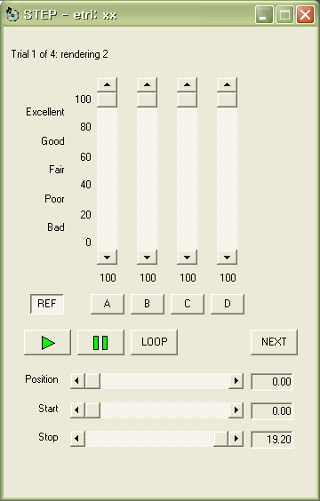
II. 연구목표 달성도 – 다객체 부호화 (4/5)
연구 평가방법
MPEG SAOC 표준 기술 평가방법 준용
MOS (Mean Opinion Score) 측정
MUSHRA(MUltiple Stimuli with Hidden Reference and Anchor ) Test 이용
Hidden Reference와 Anchor를 찾은 참가자에 대해서만 score 인정
MOS 방법보다 정확한 통계적 수치를 제공하며 연속적인 점수값을 제시할 수 있음
실험 환경
테스트 방법 | STEP S/W를 이용한 MUSHRA 테스트
헤드폰 | STAX SR-303 Classic Headphone Sennheiser HD 600
테스트 대상 기술 | MPEG SAOC 기반 코덱 PAOC 코덱 (본 과제 제안 기술) Hidden Reference Anchor
테스트 콘텐츠 | 4 종의 렌더링 메트릭스 MR positioning (-30 degree) Boosting Vocal (-12 dB) Vocal only (-40 dB) Boosting MR (-12dB)
콘텐츠 내 객체 개수 | 5~6 개
테스트 참가자 | ETRI (6 명), KAIST (3 명)
비트율 | 객체당 3~10kbps
MUSHRA 수행을 위한 STEP S/W UI

Slide 18
II. 연구목표 달성도 – 다객체 부호화 (5/5)
계획 대비 목표 달성도
목표치 (MOS 3.5) 대비
모든 테스트 콘텐츠에 대해 목표치와 통계적으로 동등한 성능
표준기술 대비 (PAOC vs. SAOC)
2개의 아이템에서 통계적 동등, 2개의 아이템에서 통계적 우세
전체 평균치 성능 우세
2차년도 목표치: MOS 4.0
1차년도 목표치: MOS 3.5
total

Slide 19
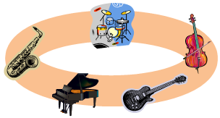
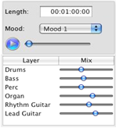
II. 연구목표 달성도 – 분위기 제어 (1/2)
개요
멀티트랙 악기 음원 조합에 의한 분위기 분석 및 제어 가능성 고찰
멀티트랙 악기 음원 조합에 의한 분위기 분석
Music 2.0 트랙 조합에 의한 주요 분위기 연출 제안
환경적 음악 분위기
감성적 음악 분위기
Music 2.0 음원
…
분위기 #1
분위기 #2
분위기 #N
분위기별 악기조합 분석
분위기 제어 기술 구현
분위기별 악기 조합

Slide 20
II. 연구목표 달성도 – 분위기 제어 (2/2)
연구내용 (수행방법)
음악 분위기 제어 기술
-음악 분위기 제어를 위한 음원의 특징 검출 기술 연구
제어 가능한 음악 분위기 정의
분위기 분류 참조 모델 선정 및 분석
SmartSound¹, 전체 184개의 분위기 분류 분석
적용 가능한 대표적 분위기 선정
분위기 별 트랙 설정 고찰 및 분위기 제어 방안 수립
분위기 별 악기 설정값 일반화
Music 2.0 음원에 의한 분위기 제어 구현
Music 2.0 트랙 조합에 따른 분위기 제어 구현
청음 실험에 의한 분위기의 실제 느낌 분석
분위기 제어 방안 수립
악기의 선택 및 볼륨 조정에 의한 분위기 제어
다양한 효과 적용에 의한 분위기 제어 방안 (잔향, 음색 등)
4 개의 대표적 분위기 선정 및 트랙 설정 값 결정
Music 2.0 Player에 분위기 제어 기능 구현
청음 실험에 의한 분위기의 느낌 및 명칭 공모
6 장르, 48곡의 Music 2.0 콘텐츠
연구 목표
연구 내용
수행 방법
주1. 분위기에 맞는 배경음악 편집 소프트웨어. 다양한 종류의 악기 및 사운드의 조합 및 음량 조절이 유발하는 배경음악의 분위기 가이드라인을 제시함
Notes:
SmartSound에 대한 주석 추가 요망
멀티트랙 음악 무드 분류 및 무드의 특징 조사
서비스에 활용 가능한 무드 선정 및 검증
무드 제어를 위한 악기 조합 및 볼륨 설정 검증

Slide 21
II. 연구목표 달성도 – 프로토타입 재생 단말 (1/2)
개요
분위기 제어 기능 및 UCC 기능 추가
이용자 무드 필터: 다양한 트랙 설정 생성 및 제공
이용자 트랙 녹음: 이용자의 연주 및 편곡 트랙 생성
기존의 Music2.0 플레이어
프로듀서 믹스
선택
Music2.0
콘텐츠
멀티트랙
신호 복원
멀티트랙
제어
멀티트랙
합성
청취 신호
무드 필터 DB
무드필터
트랙녹음
이용자
제어

Slide 22
II. 연구목표 달성도 – 프로토타입 재생 단말 (2/2)
연구내용 (수행방법)
서비스 검증용 프로토타입 재생 단말 구현
요구사항 및 기능 규격 정의
공동연구기관의 요구사항 반영 및 검토
개발 단계별 요구사항 반영 여부 검증(요구사항 추적)
프로토타입 재생 단말 구현
이용자 무드 필터 기능 구현 및 검증
Music 2.0 단말에 음악 분위기 제어 기능 제공
위탁 연구 결과물의 제안 설정 값 적용 및 구현
단말에서의 트랙 신호 특징 설정에 의한 분위기 변화 가능성 확인
간단한 동작에 의한 임의 설정값으로 랜덤 분위기 변경 기능 (트랙 쉐이크) 구현
이용자 트랙 녹음 기능 구현 및 검증
이용자 창조형 음악 콘텐츠 생성을 위한 이용자 트랙 녹음 기능 구현
이용자의 연주 혹은 편곡에 의한 다양한 버전의 콘텐츠 생성 및 서비스 가능성 검증
전문 사용자(교육, 창작자 등)용 단말로서 별도 구현
연구 목표
연구 내용
수행 방법

Slide 23
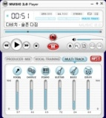
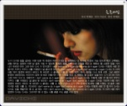
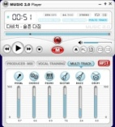
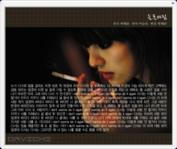
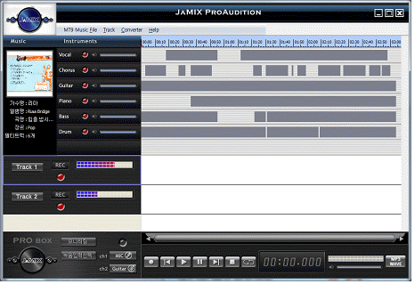
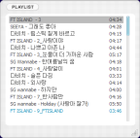
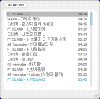
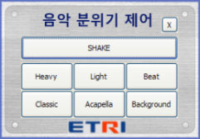
II. 연구목표 달성도 – 분위기 제어 & 프로토타입 재생 단말
평가방법
계힉 대비 목표 달성도
프로토타입 재생 단말 기본 기능
트랙 음원의 on/off 선택 가능 여부
분위기 제어 기능
단말의 무드 필터를 선택 가능 여부
UCC 기능
사용자 트랙 녹음 가능 여부
트랙 음원 볼륨 조정 가능 여부
프로듀서 믹싱 버전 선택 가능 여부
무드 필터 선택 시 음악의 무드 변화 여부
트랙 쉐이크 클릭 시 랜점 설정 동작 여부
항목 | 목표 |  | 성능 | 달성도
 | 1차년도 | 2차년도 | 1차년도 | 1차년도 목표대비 | 2차년도 목표대비
프로토타입 재생 단말 | 음원 선택 기능 음원 볼륨 조정 기능 프리셋 선택 기능 분위기 제어 기능 | 음원 선택 기능 음원 볼륨 조정 기능 프리셋 선택 기능 분위기 제어 기능 UCC 기능 | 음원 선택 기능 음원 볼륨 조정 기능 프리셋 선택 기능 분위기 제어 기능 UCC 트랙녹음 기능 | 100% | 85%

Slide 24
II. 연구목표 달성도 – 계획 대비 목표 달성도 (요약)
평가항목 (주요성능) | 평가 방법 | 개발 목표치 |  | 결과 | 달성도 (%)
 |  | 당해년도 | 최종 | 당해년도 | 당해년도 목표 대비 | 최종 목표 대비
다객체 오디오 파라메트릭 부호화 모듈 음질 평가 | MOS¹ (5점 만점) | 5개 객체기준 음원제어 시, 부가정보 40kpbs 기준, MOS 3.5 이상 | 5개 객체기준 음원제어 시, 부가정보 40kpbs 기준, MOS 4.0 이상 | MOS 3.5 | 100% | 87.5%
음원 특징 기반 오디오 부호화 모듈 음질평가 | MOS (5점 만점) | - | 48kbps 스테레오 MOS 4.0 이상 | - | - | -
음원 특징 추출 알고리즘 추출 정확도 | 검출적중률(%) | 검출적중률 80% 이상 | 검출적중률 85% 이상 | 87.34% | 100% | ~100%
주요 객체 음원 추출 모듈 성능 객관 평가 | SIR² (dB) | - | SIR 10dB 이상 | - | - | -
주요 객체 음원 추출 모듈 성능 음질 평가 | MOS (5점만점) | - | MOS 3.5 이상 | - | - | -
이용자 창조형 음악 콘텐츠 저작 도구 기능 검증 | 기능별 동작여부 | - | 스테레오 음원 추출/제거, 음원 특징 추출/제어, 콘텐츠 생성, 부호화 | - | - | -
이용자 창조형 음악 콘텐츠 재생 단말 기능검증 | 기능별 동작여부 | 음원 선택, 음원 볼륨 조정, 프리셋, 분위기 제어 | 음원 선택, 음원 볼륨 조정, 프리셋, 분위기 제어, UCC | 음원 선택, 음원 볼륨 조정, 프리셋, 분위기 제어, UCC 트랙녹음 | 100% | 85%
주1. Mean Opinion Score: 원본 대비 음질을 0~5점 사이의 값으로 주관 평가하는 방법
주2. Signal to Interference Ratio: 간섭신호 대비 원 신호의 음량을 정량적으로 측정
Notes:
음원 검출 2차년도 실적을 거의 100% 수준으로 수정하였음

Slide 25
목차
II. 연구목표 달성도
IV. 연구수행 결과물
I. 과제 개요
V. 차년도 연구계획
III. 연구수행 방법
추진계획(WBS) 대비 달성도 (요약)
역할분담 및 인력참여
기자재 활용

Slide 26
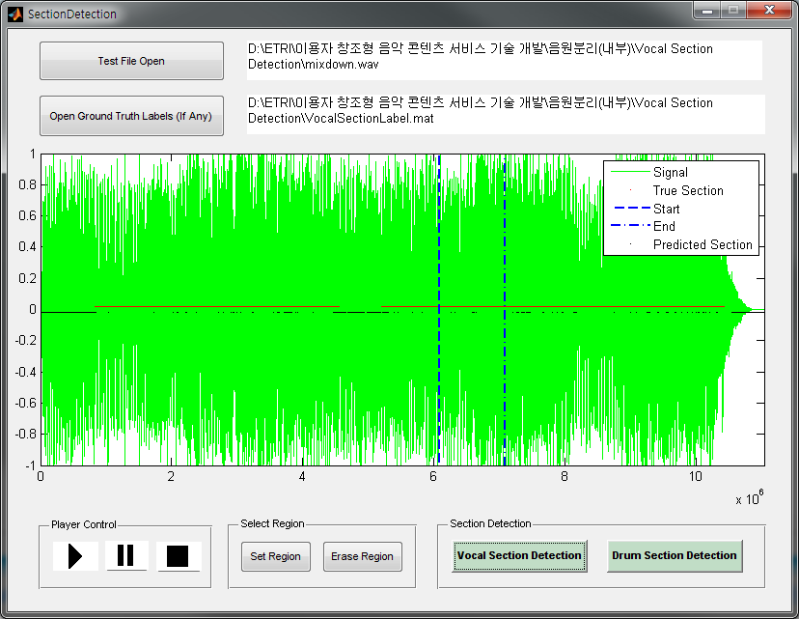
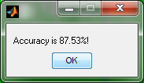
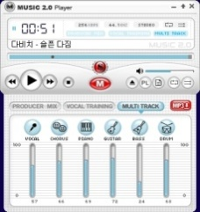
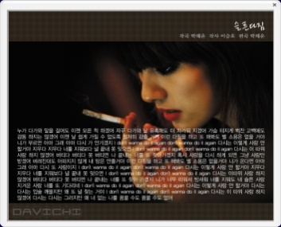


III. 연구 수행방법 - 계획 대비 일정(WBS)
과 제 내 용 | 추 진 일 정
 | 3 | 4 | 5 | 6 | 7 | 8 | 9 | 10 | 11 | 12 | 1 | 2
기존의 음원 활용을 위한 음원분리 기술 주파수/시간/음상 영역에서의 특징 연구 특징 데이터베이스 생성 특징 별 음원분리 활용도 검토
고품질 다객체 오디오 부복호화 기술 특징 기반 분류 기술 연구 특징 기반 코딩 방식 연구 공간큐 파라미터 연구 Lossless 코딩 방식 연구
음악 분위기 제어 기술 -요구사항 수렴 및 서비스 모델 구축 특징 분석 및 서비스 모델 기반 특징 선별 특징 추출 기술 연구 - 특징과 분위기 사이의 연관관계 연구
이용자 창조형 음악 콘텐츠 서비스 기술 검증 시스템 사업자 및 이용자 재생단말 요구사항 도출 -재생단말 분위기 제어 인터페이스 설계 및 구현
주요 Milestone( )완성점에서의 수행결과 산출물 | 파라미터 기반 다객체 오디오 부호화 알고리즘 |  |  |  |  |  | 음원 특징 추출 알고리즘(80%) 서비스 검증용 프로토타입 재생 단말 국제 특허 2건
주요 음원 구간 검출기 (87.34%)
파라메트릭
다객체 부호화기 (MOS 3.5)
프로토타입
재생 단말
(분위기 제어)
프로토타입
재생 단말
(트랙녹음)

Slide 27
III. 연구 수행방법 - 역할분담 및 인력참여(1/3)
ETRI(1.5M/Y)
•참조모델 구현 및 성능 검증
•특징 추출 알고리즘 활용, 음원 분리 자체 기술 개발
•주요 음원 DB 구축
•사업자의 활용 요구사항 대응 (음질, 복잡도)
배재대 (1.12M/Y)
㈜ 오디즌 (0.7M/Y)
㈜ 엔터기술 (0.4M/Y)
위탁연구 (0.75M/Y)
보컬 분리 참조 모델 구현 지원
음원 DB 구축 지원 (멀티트랙)
음원 DB 구축 지원 (가상악기)
음원 특징 데이터베이스 활용 알고리즘 제안 (NMPCF)
보컬 음정 특징 추출 연구
기존 콘텐츠 활용 제안 및 검토
외국 원음 노래방 시장 활용 제안 및 검토
포항공대
음원 분리 기술 개발

Slide 28
III. 연구 수행방법 - 역할분담 및 인력참여(2/3)
다객체 오디오 부호화 기술 개발
ETRI(0.5M/Y)
• 공간 큐 추출 및 분석 방법 연구
• 공간 큐 부호화 방식 및 코덱 구조 도출
• 코덱 프로토타입 구현
• 사업자의 활용 요구사항 대응 (비트율, 복잡도)
㈜ 오디즌(0.5M/Y)
㈜ 엔터기술 (0.59M/Y)
용역
멀티트랙 오디오 서비스 활용도 검토
원음 노래방용 다객체 오디오 코덱 요구사항 도출
세종대
휴대용 노래방 단말기 활용도 검토
코덱 성능 검토
객체별 음원 부호화 최적화 기술 구현

Slide 29
III. 연구 수행방법 - 역할분담 및 인력참여(3/3)
프로토타입 재생 단말 개발
ETRI(1.1M/Y)
-멀티트랙 기반 분위기 제어 기능 관련 참조 모델 선정 및 분석
-멀티트랙 기반 분위기 제어 기능 요구사항 도출
-멀티트랙 오디오 서비스 호환 분위기 제어 모듈 및 프로토타입 설계
㈜ 오디즌 (2.0M/Y)
위탁연구 (1M/Y)
Music 2.0 Player 호환 분위기 제어 기능을 포함하는 프로토타입 단말 제작
참조 모델 기반 트랙 제어 설정값 연구
교육 및 전문가용 UCC 기능을 포함하는 프로토타입 단말 제작
설문을 통한 분위기 정의
용역
UCC 서비스 검증을 위한 트랙 삽입/교체 용 콘텐츠 제작
단국대
㈜ 새빛컴

Slide 30
III. 연구 수행방법 – 기자재 활용
주요 기자재 활용 내역
주요 기자재 | 규격 | 활용 내역
개발용 워크스테이션 | P-4 Quad core | 음원 분리, 다객체 오디오 부호화, 구간 검출 등 음악 신호처리 알고리즘 구현 및 성능 검증 플레이어기능 개발 (녹음기능 및 UI처리)
연구용 노트북 | P-4 | 음원분리, 다객체 오디오 부호화, 구간검출, 프로토타입 재생 단말 개발 이용자 창조형 음악 콘텐츠 단말 및 알고리즘 결과물 시연 (각종 전시회, 저작권자, 프로듀서, 포탈 및 음악서비스사업자 등을 대상) 음향 측정 및 분석 S/W를 이용하여 음향 데이터를 수집하고 그 결과를 분석
SmartSound - SonicFire Pro5 | SW | 멀티트랙 음악 분위기 분류 및 분위기의 특징 조사 서비스에 활용 가능한 분위기 선정 및 검증 분위기 제어를 위한 악기 조합 및 볼륨 설정 검증
ARC System | SW | 실행 결과물의 각종 음향 데이터 수집 S/W
Cubase Studio | SW | 수집된 음향 데이터의 분석 S/W
Notes:
업체 내용 추가 요망

Slide 31
목차
II. 연구목표 달성도
IV. 연구수행 결과물
I. 과제 개요
V. 차년도 연구계획
III. 연구수행 방법
연구 항목 별 결과물 내역
연구 항목 별 결과물의 우수성
연구 항목 별 결과물의 활용성
정량적 성과물

Slide 32
IV. 연구수행 결과물 – 음원 분리 (1/2)
NMPCF를 이용한 주요 음원 분리 알고리즘
NMPCF 알고리즘 기반 타악기 음원 분리 모듈
NMPCF 알고리즘 기반 보컬 분리 모듈
관련 지적 재산권
음원 분리 참조 모델
특징 기반 주요 음원 데이터베이스 구축
타악기 음원 시간/주파수 특징 분류기 개발
보컬 음정 추정 기능
음정 기반 보컬 신호 합성 및 분리 기능
주요 음원 구간 검출 모듈
보컬 구간 검출 성능 (82.96%)
타악기 구간 검출 성능 (91.71%)
음원 분리 연구 결과물 내역
음원 분리 모듈 프로토타입 (S/W)
• 센터 채널 추출 모듈 연동
• 주요 음원 추출 기능
• 참조 모델 및 자체 알고리즘 통합

Slide 33
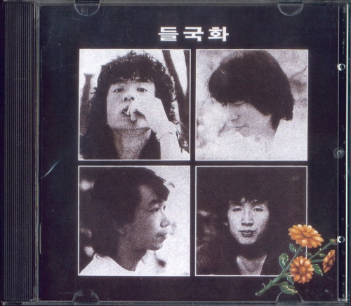
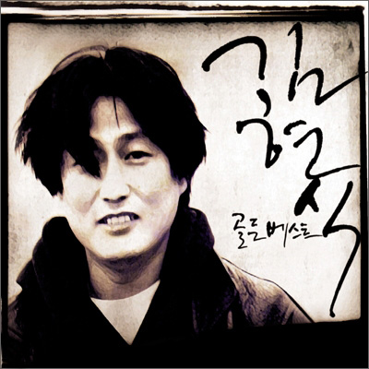

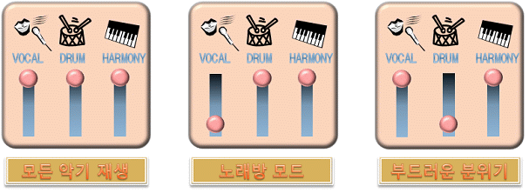
IV. 연구수행 결과물 – 음원 분리 (2/2)
기술 수준의 우수성
참조 모델 대비 음질 향상 (약 1dB)
공동연구기관 품질 요구 사항 만족
기존 스테레오 콘텐츠의 멀티트랙 버전 생성
외국(중국) 원음 노래방 시장 진출에 활용
기타 파급효과
원음 노래방 시장 확대 및 해외 시장 개척
콘텐츠 산업 활용성
재사용성 증대 (One Source Multi Use)
판매 가치를 잃은 기존 콘텐츠를 멀티트랙으로 전환함으로써 새로운 시장성 부여
음악 콘텐츠의 시장 내 생명 주기가 연장됨
콘텐츠 품질 제고
기존 스테레오 형태의 콘텐츠에 비해 시장 경쟁력이 있는 콘텐츠 형식
국내외 음반 시장에서 음악 콘텐츠의 소비자 매력도를 높임

Slide 34
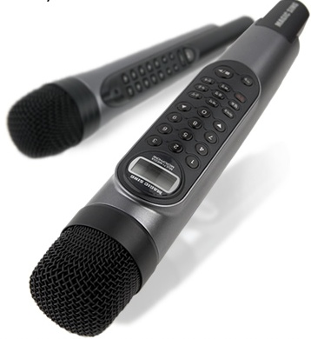
IV. 연구수행 결과물 – 다객체 부호화 (1/2)
기술 수준의 우수성
이종의 T/F 구조를 통한 고품질 코덱 실현
공동연구기관 품질 요구 사항 만족
휴대형 노래방 반주기 적용 추진
기타 파급효과
콘텐츠 산업 활용성
콘텐츠 품질 제고
멀티트랙 음원의 모바일 서비스 가시화
표준 기술(MPEG SAOC) 대비 낮은 복잡도/ 높은 음질
파일 크기가 작으면서도 멀티트랙 기능을 제공
멀티트랙 콘텐츠의 휴대 단말 및 온라인 서비스 적용 가능성을 높임
음악 콘텐츠 시장 확대
휴대형 원음 노래방 서비스에 멀티트랙 서비스 제공 가능
휴대형 원음 노래방 시장 확대 및 해외 시장 개척
다객체 부호화 연구 결과물 내역
파라메트릭 다객체 오디오 부/복호화기 (S/W, 프로토타입)
다객체 오디오 부/복호화 기능
주관적 음질 평가 결과 MOS 3.5와 통계적 동등 (MUSHRA 기반 )
다단계 공간큐 분석 구조 설계 및 구현
이종의 주파수 변환 구조 설계 및 구현
공간 큐 파라미터 추출 기능

Slide 35
IV. 연구수행 결과물 – 다객체 부호화 (2/2)
PAOC: 점진적 음질 향상 가능
SAOC:
성능 포화
 | MPEG SAOC | PAOC
변환 과정 복잡도 | 64-DCTx32 (real) + 64-DCTx32 (imag) | 64-DCTx32 + 128-DCTx2
 | 64 x log2(64) x 32 x2 = 24,576 (40%) | 64xlog2(64)x32 +128xlog2(128)x2 = 14,080 (22.8%)
시간 영역 도구의 복잡도 | Temporal shaping Decorrelattor (60%) | EQ for High band (encoder only)
전체 복잡도 | 100% (기준) | ≅ 40%
PAOC: 비트율 증가에 따른 복잡도 증가가 상대적으로 완만

Slide 36


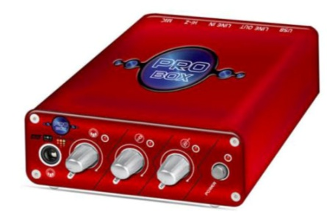
IV. 연구수행 결과물 – 프로토타입 재생 단말 (1/2)
프로토타입 재생 단말 관련 결과물 내역
프로토타입 재생 단말 개발 문서
• 사용자/ 시스템 요구사항서
• 기능 규격서
• 구조기능 설계서
• 요구사항 추적표
프로토타입 재생 단말 (분위기 제어, S/W)
트랙 선택/ 볼륨조정/ 프리셋 기능
분위기 제어 기능
트랙 쉐이크 기능
프로토타입 재생 단말 (트랙녹음, S/W)
단말용 트랙 녹음 기능 우선 구현 (UCC 서비스 유효성 검토)
고급 이용자용 H/W 인터페이스 별도 구현 (예정)

Slide 37
IV. 연구수행 결과물 – 프로토타입 재생 단말 (2/2)
분위기 명 | Drum | Bass | Piano | Guitar | Synth | String | Brass | Perc
흥겹고 가벼운 마음 (Light) | 80% | 80% | 50% | 50% | 50% | 50% | 50% | 50%
차분하고 편안한 하루 (Classic) | 20% | 20% | 80% | 80% | 80% | 80% | 80% | 80%
드럼세션과 밴드의 조화 (Beat) | 80% | 60% | 20% | 80% | 20% | 20% | 20% | 20%
피아노로 쓴 시 (Background) | 10% | 80% | 80% | 10% | 10% | 10% | 10% | 10%
기술 수준의 우수성
공동연구기관 요구사항 및 검토 의견 반영
기타 파급 효과
기존 Music2.0 플레이어와 호환
이용자 창조형 음악 콘텐츠 서비스를 제공하는 신개념의 음악 플레이어 구현
콘텐츠 산업에의 활용성
콘텐츠 산업의 유통 혁신
분위기 제어 기능을 통해 이용자 참여 확대
트랙 추가/변경 기능을 통해 이용자 참여 확대
다양한 이용자 창작 버전 유통에 의한 콘텐츠 생명 주기 연장
콘텐츠에 대한 이용자 참여를 돕는 다양한 산업 연계 및 생태계 확장
관련 단말 및 인터페이스 시장
음악 교육 시장
방송, 영화, 게임오디오의 인터랙션 제공에 의해 콘텐츠 산업 혁신
미디어 산업 진화 견인
사용자 A
사용자 D
사용자 B
Music 2.0
분위기 서버
사용자 E
사용자 C
사용자 F
Notes:
분위기 명 영문

Slide 38
IV. 연구수행 결과물 - 정량적 성과물
출원 특허의 우수성
음악 음원 분리 장치 및 방법
특징 데이터베이스를 음원 분리에 활용하는 장치 및 방법 제시
기존의 음원 분리 알고리즘에 비해 분리 성능이 우수
향후 다양한 방식으로 확장 가능
사전정보를 이용하지 않는 음악 음원 분리 장치 및 방법
특징 데이터베이스가 없는 환경에서의 음원 분리 방법 장치 및 방법 제시
음원 분리 알고리즘의 응용 범위를 넓힘
낮은 품질의 음원을 이용한 객체기반 오디오 서비스를 위한 비트스트림 구조
음원 분리 및 부/복호화 과정을 거친 이후의 멀티 트랙 오디오 서비스의 품질을 확보하기 위한 방법 제시
핵심특허를 기반으로 2차년도에 기술이전 및 사업화 추진
stereo-to-multitrack 변환기를 위한 음원분리 기술
휴대용 노래방 기기용 부호화 기술
구분 | 특허(출원건수) |  | 논문(건수)
 | 국내 | 국제 | 국내 | 국제
목표 | - | 2 | - | -
실적 | 3 | 2¹ | 2² | 0
계 | 5 |  | 2
주1. 국제 특허 2건은 출원 중
주2. 국내 논문지 1건, 국내 학술지 1건

Slide 39
목차
II. 연구목표 달성도
IV. 연구수행 결과물
I. 과제 개요
V. 차년도 연구계획
III. 연구수행 방법
과제 개요
연구목표 및 내용
수행 일정/ 체계/ 방법/ 전략
예상 결과물의 우수성/ 활용 전략
주요 마일스톤/ 평가 항목/ 평가 방법
주요 사업비 구성
환경 변화 및 대응
Notes:
V자의 순서를 변경하였음

Slide 40
V. 차년도 연구계획 - 과제 개요
과제명 |  | 이용자 창조형 음악 콘텐츠 서비스 기술 개발
주관연구기관 |  | 한국전자통신연구원
연구책임자 |  | 강경옥 (실감음향연구팀장)
참여연구기관 |  | (주)오디즌, (주)엔터기술, 배재대학교 산학협력단
구분 |  | 총연구기간 | 차년도(’10)
연구기간 |  | 2009.3. ~ 2011.2.(2년) | 2010.3. ~ 2011.2.
연구 개발비 | 정부출연금 | 1,390 백만원 | 700 백만원
 | 연구기관부담금 | 480 백만원 | 240 백만원
 | 계 | 1,870 백만원 | 940 백만원
참여인력 |  | 50 명( 16.7 M/Y) | 22 명( 8.32 M/Y)

Slide 41
V. 차년도 연구계획 - 연구목표 및 내용
이용자 창조형 음악 콘텐츠 서비스를 위한 음악 신호처리 기술 개발 및 검증시스템 구현
주요 객체 음원 추출 모듈 구현
• 주요 객체 음원 분리 모듈 개발
• 특징 기반 음원 분류 및 추출 기능 구현
이용자 창조형 음악 콘텐츠 서비스 시스템 구현
이용자 창조형 음악 콘텐츠 저작 도구 구현
연구목표
세부 목표
다객체 오디오 부복호화 모듈 구현
이용자 창조형 음악 콘텐츠 재생 단말 구현
기술개발 및 성능목표
SIR¹ 10dB 이상 MOS² 3.5 이상
• 객체별 주요 특징 기반 코딩 방식 개발
• 객체별 오디오 부/복호화기 개발
음악 분위기 제어 기술
5개 객체에 대해 MOS 4.0 @ 40kbps³
서비스 특화된 분위기 제어 범위 연구
기능 검증 (스테레오 음원 추출/제거, 음원 특징 추출/제어, 콘텐츠 생성, 부호화)
기능 검증 (음원 선택, 음원 볼륨 조정, 프리셋, 분위기 제어, UCC)
벡터 양자화 기반의 객체 잔차신호 코딩 기술 개발
MOS 4.0 @ 48kbps
특징 추출 성능 85% 이상(추출된 음원특징과 실제 음원 구간의 검출 적중률)
통합 구현 및 검증
연구 내용
주1. Signal to Interference
Ratio
주2. Mean Opinion Score
주3. 객체간 공간 정보
파라미터 데이터량

Slide 42
V. 차년도 연구계획 – 수행 일정
과 제 내 용 | 추 진 일 정
 | 3 | 4 | 5 | 6 | 7 | 8 | 9 | 10 | 11 | 12 | 1 | 2
기존의 음원 활용을 위한 음원분리 기술 주요 객체 음원 분리 모듈 개발 특징 기반 음원 분류 및 추출 기능 구현
고품질 다객체 오디오 부복호화 기술 객체별 주요 특징 기반 코딩 방식 개발 객체별 오디오 부/복호화기 개발 벡터 양자화 기반의 객체 잔차신호 코딩 기술 개발
음악 분위기 제어 기술 -서비스 특화된 분위기 제어 범위 연구 분위기 변환을 위한 음원의 생성 및 제어 기술 개발 특징의 효율적 변환 및 분위기 제어 모듈 개발
이용자 창조형 음악 콘텐츠 서비스 기술 검증 시스템 이용자 창조형 음악 콘텐츠 저작 도구 구현 -이용자 창조형 음악 콘텐츠 재생 단말 구현 - 통합 구현 및 검증
주요 Milestone( )완성점에서의 수행결과 산출물 | 이용자 창조형 음악 콘텐츠 재생 단말 기능 검증 |  |  |  |  |  | 주요 트랙 추출 알고리즘(80%) 다객체 오디오 부호화 기술 성능 검증 이용자 창조형 음악 서비스 시스템(저작도구, 단말) 국제 특허 2건, 국제 논문 2건
Notes:
42

Slide 43
V. 차년도 연구계획 – 수행 체계 및 방법
주관연구기관 (한국전자통신연구원)
- 연구계획 수립 및 총괄 수행 관리 - 핵심기술 개발 및 IPR 확보 - 국내외 표준화 - 요구사항 수렴 및 성능목표 확정 - 검증플랫폼 설계
공동연구기관 (㈜ 오디즌)
공동연구기관 (배재대)
위탁연구기관
주요 음원 선정
품질 요구사항 정의
이용자 창조형 음악 콘텐츠 서비스 저작/재생 도구 구현
음원 별 특징 연구
음악의 분위기 연구
주요 음원 선정
품질 요구사항 정의
서비스 모델에 맞는 모듈 최적화 및 성능 검증
음원분리 성능 향상 연구 협력
공동연구기관 (㈜ 엔터기술)
국내외 반주기 시장 활용도 평가 및 사업화 추진
시장 활용도 평가 및 사업화 추진
중국 시장 사업화 추진
다객체 오디오 부호화 모듈 최적화
음악 교육 시장을 포함한 다각적인 시장 활성화
국내외 표준화 단체
표준 정보 수집
표준화 참여 산업체와의 정보 교환
문화체육관광부 /문화콘텐츠진흥원
사업관리
마일스톤 점검 및 과제 중간결과 평가 및 분석
당해년도 결과 분석 및 평가
연구 방안 수립
Notes:
표준화 관련 항목 재검토 요청: 본 과제의 경우 표준화 과제가 아니므로 표준화 단체로부터 정보 획득은 의미 있으나 그 외 내용은 삭제 요망

Slide 44
V. 차년도 연구계획 – 추진 전략
산업계 공조 → 서비스 특화된 음원 분리 품질 추구
서비스별 품질 요구사항 확립
기술 평가 기준 확립
학계 공조
데이터베이스 활용 최적화 방안 도출
이종의 분리 알고리즘 통합 및 최적화
지적 재산권 확보
향후 관련 시장 선점을 위한 지적 재산권 확보에 주력
산업계 공조 → 서비스 특화된 코덱 품질 추구
음질/복잡도 양면의 품질 요구사항 확립
대상 복호화 단말의 요구사항에 긴밀히 대응
기존 노하우 활용
확보 가능한 지적재산권 활용을 극대화 → 국내 기업의 해외 로열티 지불 최소화
음원 분리 기술
다객체 부호화 기술
분위기 제어 기술
저작도구 및 재생단말
산업계 공조 → 시장 적응도 제고
공동연구기관의 요구사항을 반영한 시스템 설계 및 구현
공동연구기관의 제작 및 검증 직접 참여 유도
기관간 협력 강화
산업계 공조 → 분위기 변환 범위 요구사항 수렴
분위기 변환의 범위에 따른 서비스 시나리오 설정
음악적/신호적 특징과 분위기 변환 사이의 연관관계 연구
Notes:
44

Slide 45
V. 차년도 연구계획 – 주요 마일스톤
마일스톤 명 | 이용자 창조형 음악 서비스를 위한 재생 기술 기능 점검
목표일정 | 2010.9.30
점검항목 | 점검기준 | 점검방법
기능별 동작여부 | 동작여부(가/부) | 음원 선택, 음원 볼륨 조정, 프리셋, 분위기 제어, UCC (저장기능)
평가 실험 결과서 | 실험 방법의 적절성 | 평가 실험 결과서 검토
마일스톤 명 | 이용자 창조형 음악 서비스를 위한 저작 기술 기능 검증
목표일정 | 2010.12.31
점검항목 | 점검기준 | 점검방법
기능별 동작여부 | 동작여부(가/부) | 스테레오 음원 추출/제거, 음원 특징 추출/제어, 콘텐츠 생성, 부호화
평가 실험 결과서 | 실험 방법의 적절성 | 평가 실험 결과서 검토
마일스톤 명 | 객체 부호화 기술 성능 검증
목표일정 | 2010.12.31
점검항목 | 점검기준 | 점검방법
파라메트릭 부호화기 성능평가 | 알고리즘에 대한 성능 만족도(부가정보 40kbps 기준, MOS 4.0 이상) | 5개의 음원 내에서 음원제어 시, 원음을 이용한 제어와, 공간 파라메터를 이용한 제어 방법의 음질 평가 비교
객체별 오디오 부호화기 성능평가 | 알고리즘에 대한 성능 만족도(48kbps, stereo, MOS 4.0 이상) | 5개의 음원에서 객체별 인코딩 시, 원음을 이용한 제어와, 객체별 부호화기를 이용한 제어 방법의 음질 평가 비교
평가 실험 결과서 | 실험 방법의 적절성 | 평가 실험 결과서 검토
마일스톤 명 | 주요객체 추출 알고리즘 성능 검증
목표일정 | 2010.12.31
점검항목 | 점검기준 | 점검방법
주요객체 추출 성능 | 주관적 평가 (MUSHRA 측정, MOS 3.5) 객관적 평가 (SIR 10 dB) | 추출된 주요객체 신호의 음질 평가
평가 실험 결과서 | 실험 방법의 적절성 | 평가 실험 결과서 검토
Notes:
순서를 재정렬하였음
셀간의 구분이 명확하지 않아 좀…

Slide 46
V. 차년도 연구계획 – 평가항목 및 평가방법
평가항목 (주요성능) | 평가 방법 | 개발 목표치 | 비고
 |  | 최종 | 1차년도 결과
다객체 오디오 파라메트릭 부호화 모듈 음질 평가 | MOS¹ (5점 만점) | 5개 객체기준 음원제어 시, 부가정보 40kpbs 기준, MOS 4.0 이상 | MOS 3.5
음원 특징 기반 오디오 부호화 모듈 음질평가 | MOS (5점 만점) | 48kbps 스테레오 MOS 4.0 이상 | -
음원 특징 추출 알고리즘 추출 정확도 | 검출적중률 (%) | 검출적중률 85% 이상 (적중률 낮은 콘텐츠 대상 성능 개선) | 87.34%
주요 객체 음원 추출 모듈 성능 객관 평가 | SIR² (dB) | SIR 10dB 이상 | -
주요 객체 음원 추출 모듈 성능 음질 평가 | MOS (5점만점) | MOS 3.5 이상 | -
이용자 창조형 음악 콘텐츠 저작 도구 기능 검증 | 기능별 동작여부 | 스테레오 음원 추출/제거, 음원 특징 추출/제어, 콘텐츠 생성, 부호화 | -
이용자 창조형 음악 콘텐츠 재생 단말 기능검증 | 기능별 동작여부 | 음원 선택, 음원 볼륨 조정, 프리셋, 분위기 제어, UCC 서비스 기능 | 음원 선택, 음원 볼륨 조정, 프리셋, 분위기 제어, UCC 트랙녹음 기능
주1. Mean Opinion Score: 원본 대비 음질을 0~5점 사이의 값으로 주관 평가하는 방법
주2. Signal to Interference Ratio: 간섭신호 대비 원 신호의 음량을 정량적으로 측정

Slide 47
V. 차년도 연구계획 – 예상 결과물의 우수성
분리 품질 우수성
세계 최고 수준 대비 SIR 기준 2 dB 이상 향상
분리 결과물의 단순 음질 향상 뿐 아니라, 나머지 신호의 품질까지 관리 ← 멀티트랙 음반 서비스 요구사항에서 비롯
가장 보편화된 신호 형태인 스테레오 타입을 구조적으로 적극 활용
서비스 맞춤 분리 결과 제시
원음 노래방, 멀티트랙 음반 서비스의 지역별 시장 요구사항에 특화된 결과물 제공 가능
코덱 품질 우수성
양립하기 어려운 음질/복잡도 양면의 품질 요구사항을 모두 만족시킴
표준 기술(MPEG SAOC) 대비 우수한 음질 (MOS 기준 130% 내외)
표준 기술 대비 낮은 복잡도로 단말 경량화 가능 (Operation 회수 기준 40% 내외)
로열티 지불 최소화
오디오 코덱 기술은 특히 해외 기술 의존도가 높음
음원 분리 기술
다객체 부호화 기술
분위기 제어 기술
저작도구 및 재생단말
관련 기술의 복합체
단순한 기술 이전이 아닌 시장 응용 사례를 함께 제공
관련 선도 기업 참여를 통해 시장 적응도가 높은 결과물 도출
다양한 시장 요구사항에 걸맞는 형태의 시제품 제작 (ex. 교육용)
차세대 음악 콘텐츠 시장 선도
미개척 분야의 시장 선점
UCC 시장 활성화의 단초
음악 관련 UCC 제작 및 유통에 결정적으로 요구되는 멀티트랙 음원의 제어/생성 기능 제공
단순 녹음 지원이 아닌 UCC 결과물의 카테고리화 가능
음악 콘텐츠 산업 혁명
트랙별 특징 제어 기능을 통해 음악 콘텐츠의 재사용성 및 접근성을 높임
Notes:
-분리의 경우에 세계최고수준이 8dB? 근거는?
음원 분리 알고리즘은 대상 콘텐츠에 따라 성능이 달라지므로,
같은 콘텐츠를 통해 비교해야 함.
현재 같은 콘텐츠를 통해 타악기 음원 분리 RM과 NMPCF 방식을
비교해본 결과 1dB정도 향상되었으므로,
종료시 2dB정도 향상될 것으로 예상됨.
보컬 분리의 경우 향상 폭이 더 클 것임.

Slide 48
V. 차년도 연구계획 – 예상 결과물 활용 전략
활용 방법
글로벌 시장의 다양한 저작권 이슈 해소에 기여
해외 노래방 서비스 진입에 용이 (인력, 시간 측면)
지능형 음악 검색/추천 서비스 성능 개선
적용 애로사항 및 극복 방안
결과물 품질 제고를 위한 지속적/추가적 관련 연구 필요
시간 복잡도 최소화
예상 수요층
멀티트랙 음반 사업자, 각종 노래방 사업자, 차세대 음악 포털 사업자, 일반인 고객
도입 예상 시기
1~4년
활용 방법
스트리밍 형태의 멀티트랙 음반/원음 노래방 서비스 가능
저사양/저용량 단말로 관련 서비스 확대 가능
해외 서비스 론칭 시 시장 진입 용이
적용 애로사항 및 극복 방안
상용화를 위한 시스템 최적화 필요
예상 수요층
멀티트랙 음반 사업자, 각종 노래방 사업자
도입 예상 시기
2~3년
음원 분리 기술
다객체 부호화 기술
분위기 제어 기술
저작도구 및 재생단말
활용 방법
본 과제 주요 기술의 형상화로 기술 이전 시 응용례 제공
소셜 미디어 환경에서의 이용자 참여형 음악 서비스 제공
적용 애로사항 및 극복 방안
활용 방법
트랙 제어 가이드라인 제공을 통한 UCC 제작/유통 촉진
적용 애로사항 및 극복 방안
기존 멀티트랙 음반 서비스와의 호환성 유지 여부
예상 수요층
멀티트랙 음반 사업자, 일반인 고객
도입 예상 시기
2~4년
상용화를 위한 서비스의 구체화/최적화 필요
추가기술 개발 사업
예상 수요층
멀티트랙 음반 사업자, 각종 노래방 사업자에 통합 시스템을 포함한 다양한 형태의 요소 기술 이전 가능
도입 예상 시기
2~3년
Notes:
도입 예상시기를 좀 더 공격적으로 할 필요는?
48

Slide 49
V. 차년도 연구계획 – 환경 변화 및 대응
음원 분리
•중국 원음 노래방 시장 태동
•작고한 아티스트의 보컬 활용에 대한 요구사항 발생
• 중국 노래방 시장분석에 기초한 음원분리 기술 최적화 검토(반주 음원 품질 극대화)
• 보컬 음원 품질을 극대화하는 음원분리 기술 최적화 검토
다객체 부호화 기술
•휴대용 노래방 기기용 다객체 음원의 압축에 대한 요구사항 발생
•품질 측면에 대한 부호화 기술의 목표와 함께 복잡도에 대한 요구사항을 추가 반영
멀티트랙 음반 서비스 (UCC 포함)
•해외에서의 멀티트랙 음악 서비스 사업 활성화 (iKlax, MXP4, 5Gum 등, 프랑스 )
•다양한 상용 서비스 모델 개발로 차별화 추구 (ex.교육용)
•MIDEM 2010 전시회 참가를 통해 기술 홍보 및 국제 협력 기관 발굴 노력
•해외 협력 강화¹
국내외 환경 변화
대응 방안
주1. 차세대 DTV 핵심기술 개발 사업 연계 (지경부)
- iKlax와 협력하여 MPEG IM AF(Interactive Music Application Format) 표준화 선도
- 인도 시장 개척 가능성 타진 (한.인도 경제협력 로드쇼 참가)

Slide 50
V. 차년도 연구계획 – 주요 사업비 구성
(단위: 백만원)
주요비목 | 예산 | 비율 | 주요내역
1. 인건비 | 438 | 47 | 22명 (8.32 M/Y)
2. 직접비 | 339 | 36
가. 연구 장비 및 재료비 | 241 | 26 | Workstation, Protools, 시험용 콘텐츠, 저장매체 등
나. 연구활동비 | 39 | 4 | MIDEM 전시회, ICASSP 학회 등 참가, 전문가 활용
다. 연구수당 | 59 | 6
3. 위탁연구개발비 | 70 | 7 | 국내위탁 연구(2건)
4. 간접비 | 93 | 10
가. 인력지원비 | 52 | 6 | 간접경비
나. 연구지원비 | 11 | 1 | 연구실안전관리비, 연구개발준비금
다. 성과활용지원비 | 30 | 3 | 과학문화활동비, 지적재산권출원등록비
총액 | 940 | 100
Notes:
주관연구기관이라 분리하면 안됨

Slide 51
Demonstration

Slide 52
DEMO – 음원 분리
Configuration
Item | 분리 객체 개수 | 분리된 주요 음원 | 길이 | 비고
사랑했어요 (김현식) | 3 | 메인 보컬, 타악기, 나머지 화성악기 | 전곡 | 음원 별 원본이 없는 Real-world 데이터
지난 날 (유재하) | 3 | 메인 보컬, 타악기, 나머지 화성악기 | 전곡 | 음원 별 원본이 없는 Real-world 데이터
이별의 반대말 (다비치) | 3 | 메인 보컬, 타악기, 나머지 화성악기 | 10초 | 음원 별 원본이 있는 실험 데이터
그런거니 (다비치) | 3 | 메인 보컬, 타악기, 나머지 화성악기 | 10초 | 음원 별 원본이 있는 실험 데이터

Slide 53

DEMO – 다객체 오디오
Configuration
Item | # of object | Bitrates | Music 2.0 (비교대상)
Kpop1 | 5 | 34.21 (PAOC) + 160 (AAC) =194.21 kbps | 160(AAC)*5 = 800 kbps
Kpop3 | 5 | 37.72 (PAOC) + 160 (AAC) =197.72 kbps | 160(AAC)*5 = 800 kbps
Very Low Storage/Transmission
Object 1
PAOC
Encoding
PAOC
Decoding
MIXER
Object 2
Object 3
Object 4
Object 5

Slide 54
DEMO – 프로토타입 재생 단말
음악 분위기 제어 기능
단말 제공 분위기 설정 선택(Mood Filter) - 일반 사용자용 재생 단말
랜덤 설정 제어(Track Shake) - 간단한 UI(Shake)에 의한 임의 설정 제공
이용자 트랙 녹음 기능
고급 사용자용 재생 단말에 구현
사용자 설정으로 청취하면서 사용자 연주를 녹음

